Slide 1
Les défenses de ton organisme
?

Slide 2
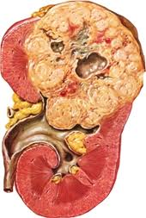
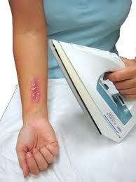
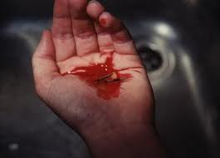
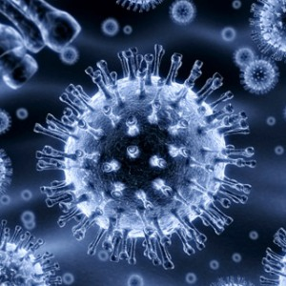
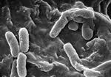
Les défenses de ton organisme
3 types
Agresseurs et agressions
¢

Slide 3
Les défenses de ton organisme
Type n°1
Agresseurs et agressions
superficielles
→ perte sang ou lymphe

Slide 4
Les défenses de ton organisme
Type n°2
Agresseurs et agressions
Qui veulent entrer
Comment ?
- Contact peau - environnement
- Air inspiré
Substances chimiques
…
- H₂O + aliments ingérés

Slide 5
Les défenses de ton organisme
Qui sont dans ton corps
Type n°3
Agresseurs et agressions
¢

Slide 6
Les défenses de ton organisme
Agresseurs et agressions
¢
?

Slide 7
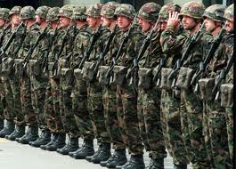
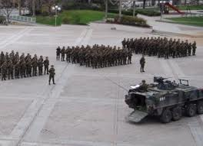
Les défenses de ton organisme
Agresseurs et agressions
¢
…

Slide 8
Les défenses de ton organisme
Agresseurs et agressions
¢
Coagulation sanguine
Cicatrisation

Slide 9
Les défenses de ton organisme
Agresseurs et agressions
¢
Coagulation sanguine
Cicatrisation

Slide 10
Les défenses de ton organisme
Agresseurs et agressions
¢
Les défenses
non spécifiques (innées)

Slide 11
Les défenses non spécifiques
Page 51
Caractéristiques:
Toujours prêtes
Agissent rapidement
2 barricades
1ère ligne
Si brèche
2ème ligne
Rôle?
Rôle?
Empêcher l’entrée
Empêcher la propagation

Slide 12
Les défenses de ton organisme
Agresseurs et agressions
¢
Les défenses
Spécifiques (acquises)

Slide 13
Les défenses spécifiques
Page 51
= système immunitaire (SI) = 3ème ligne
Caractéristiques:
Attaques spécifiques
Réaction plus longue

Slide 14
Les défenses de ton organisme
Page 51
Les défenses non spécifiques |  | Les défenses spécifiques (Système immunitaire)
Première ligne de défense | Deuxième ligne de défense | Troisième ligne de défense
Peau Muqueuses Sécrétions de la peau et des muqueuses Flore bactérienne | Phagocytes Cellules NK Réaction inflammatoire Protéines antimicrobiennes Fièvre | Lymphocytes Anticorps

Slide 15
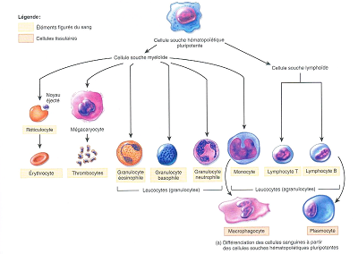
Les éléments figurés
Page 24

Slide 16
Les éléments figurés
Page 24

Slide 17
Les défenses de ton organisme
Page 51
Les défenses non spécifiques |  | Les défenses spécifiques (Système immunitaire)
Première ligne de défense | Deuxième ligne de défense | Troisième ligne de défense
Peau Muqueuses Sécrétions de la peau et des muqueuses Flore bactérienne | Phagocytes Cellules NK Réaction inflammatoire Protéines antimicrobiennes Fièvre | Lymphocytes Anticorps
intactes

Slide 18
Les défenses non spécifiques (1ère ligne)
Page 52
Barrières superficielles ou mécaniques
Physiques
Chimiques
Réflexes
Vivantes

Slide 19
Les défenses non spécifiques (1ère ligne)
Page 52
Barrières superficielles ou mécaniques
Physiques
Chimiques
Réflexes
Vivantes

Slide 20
Les défenses non spécifiques (1ère ligne)
Page 52
Barrières physiques (intactes):
Peau
Muqueuses
Système digestif (SD)
Système respiratoire (SR)
Système urinaire (SU)
Système génital (SG)

Slide 21
Les défenses non spécifiques (1ère ligne)
Page 52
Barrières superficielles ou mécaniques
Physiques
Chimiques
Réflexes
Vivantes

Slide 22
Les défenses non spécifiques (1ère ligne)
Page 52
Barrières chimiques (liées aux physiques)
Peau
ph acide → croissance bactérienne
Muqueuses
HCl + enzymes → pathogènes
Salive, larmes c enzymes → bactéries
Poils du nez
Mucus emprisonne pathogènes
¢ ciliées

Slide 23
Les défenses non spécifiques (1ère ligne)
Page 52
Barrières superficielles ou mécaniques
Physiques
Chimiques
Réflexes
Vivantes

Slide 24
Les défenses non spécifiques (1ère ligne)
Page 52
Barrières réflexes:
Toux
Eternuements
Vomissements

Slide 25
Les défenses non spécifiques (1ère ligne)
Page 52
Barrières superficielles ou mécaniques
Physiques
Chimiques
Réflexes
Vivantes

Slide 26
Les défenses non spécifiques (1ère ligne)
Page 52
Barrière vivante:
= flore bactérienne
Vagin
Peau
Intestin → compétition avec bactéries pathogènes
acidité

